Slide 1

Основы компьютерных сетей.
Технология Ethernet.
Основные концепции сетей передачи данных. Эталонная модель OSI/ISO и стек протоколов TCP/IP. Введение в технологию Ethernet.

Slide 2
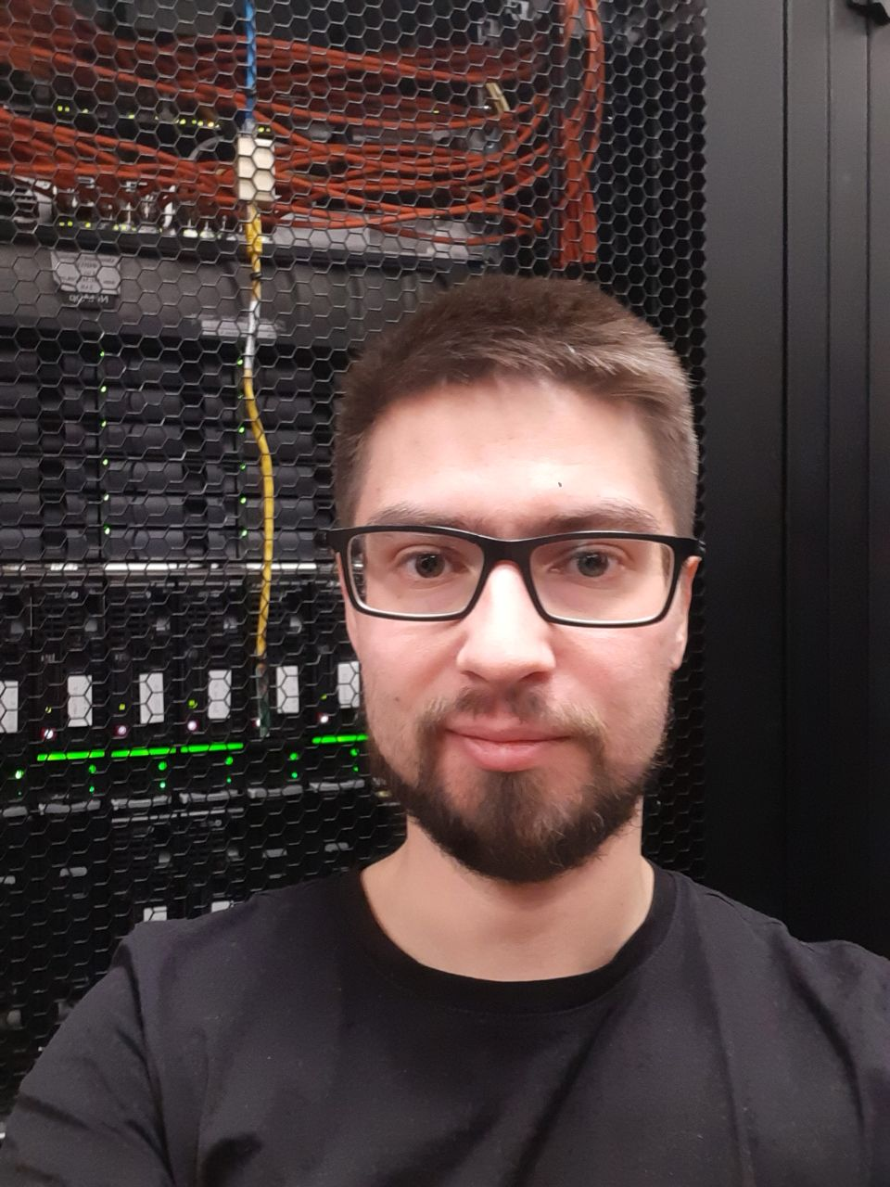
Стельмах Роман
Давайте знакомиться!
Сетевой инженер RSNet
Построение сетей.
Защита трафика.
Сохранение конфигураций сетевого оборудования в Git.
Мониторинг.
Работа с абонентами, подрядчиками и поставщиками.
Notes:
Стандартный слайд знакомства. Не меняем его, меняем текст в нем.

Slide 3
План курса
План семинаров
Физический и канальный уровни.
Технология NAT. VPN GRE.
Настройка физического уровня.
Настройка NAT, GRE.
Канальный и сетевой уровни.
ИБ в сетях. HTTP(S) и DNS
Настройка канального уровня и роутера.
Изучение протоколов HTTP(S) и DNS
Сетевой уровень.
Настройка маршрутизации.
Транспортный уровень.
Работа в Wireshark.
Notes:
Стандартный слайд. Не меняем его, меняем текст в нем.

Slide 4
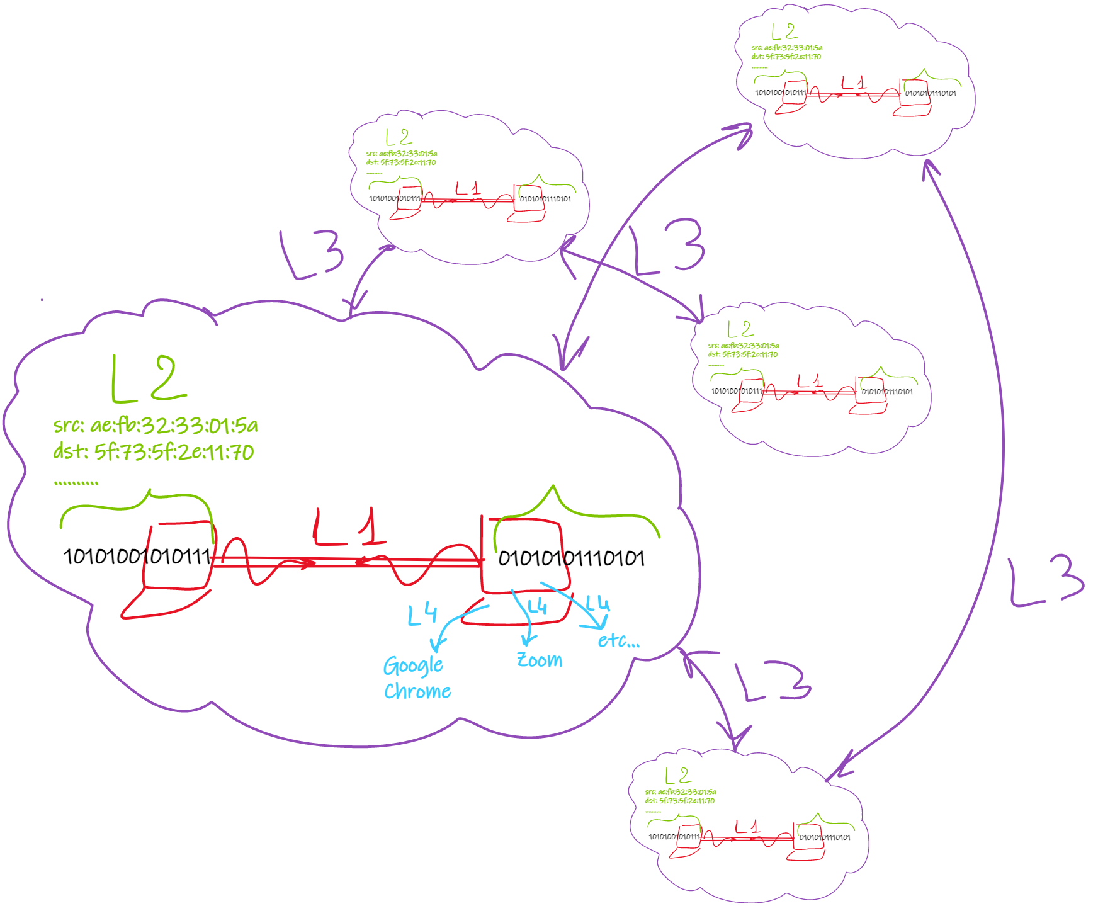
Notes:
Картинку задизайнить в цветах шаблона

Slide 5
Вопрос
Зачем знать, как работают
сетевые технологии?

Slide 6
В фундаменте IT сферы лежат такие отрасли как разработка, администрирование систем, информационная безопасность, телекоммуникационная отрасль.

Slide 7

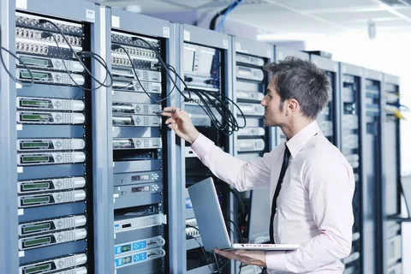

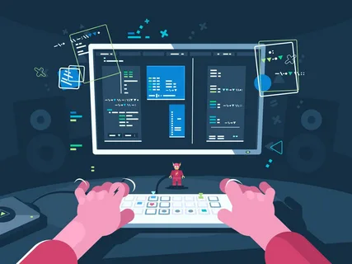


Хороший специалист отличается тем,
что знаком со всеми этими отраслями.
Network
Code
etc.
SysAdm
Notes:
В дизайн, референс - с 58 -70; поправить шрифты

Slide 8
Итак, что будет на уроке сегодня:
Познакомимся с базовой терминологией в компьютерных сетях.
Познакомимся с моделью OSI.
Поймем, какие задачи решает L1.
Начнем знакомится с уровнем L2.
Notes:
Посоветуйся с методистом как лучше провести знакомство с аудиторией. Вопросы могут меняться. Стандартный слайд знакомства. Не меняем его, меняем текст в нем и иллюстрации (если нужно)

Slide 9
Виды связей

Slide 10
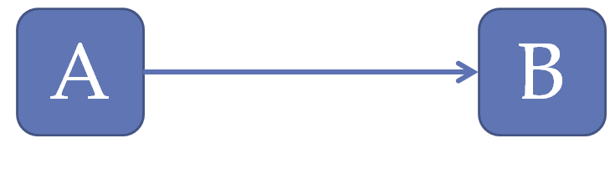
Simplex — односторонняя связь.
Один источник данных, а остальные все только получают эти данные.
Пример:
Теле- и радиовещание.
Передача сигнала от спутников GPS.
Notes:
В дизайн, референс - с.45 шаблона; поправить шрифты

Slide 11
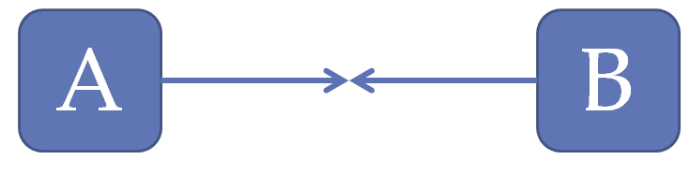
Half-duplex — двусторонняя связь.
Но в один момент времени может передавать только одно устройство.
Пример:
Общение по рации, когда можно либо слушать.
Канал, либо, нажав кнопку, передавать в него.
Notes:
В дизайн, референс - с.45 шаблона; поправить шрифты

Slide 12
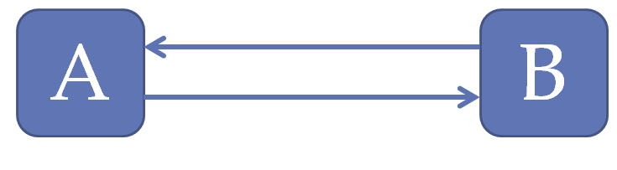
Full-duplex или просто duplex — двусторонняя передача.
Оба устройства могут одновременно вести передачу.
Пример:
Разговор по телефону.
Notes:
В дизайн, референс - с.45 шаблона; поправить шрифты

Slide 13
Виды коммутации

Slide 14
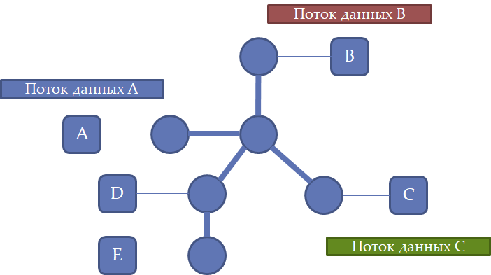
Виды коммутации
Коммутация каналов
В сети с коммутацией каналов между двумя конечными устройствами устанавливается физический канал.
Пример: телефонная сеть.

Slide 15
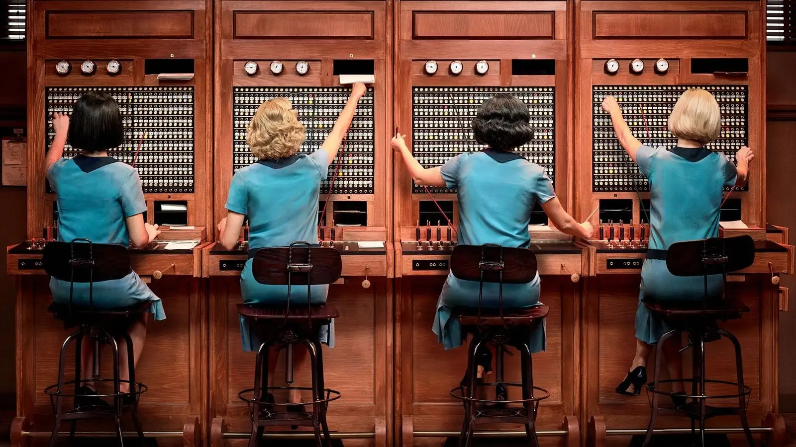
Виды коммутации
Коммутация каналов
Пример: телефонная связь

Slide 16
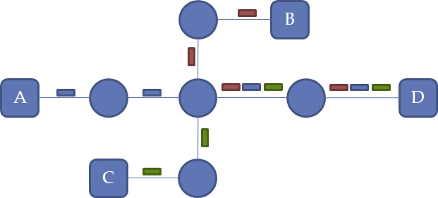
Виды коммутации
Коммутация пакетов
В сети с коммутацией пакетов информация от каждого устройства делится на небольшие пакеты, и данные передаются по одним и тем же физическим каналам.
Пример: компьютерные сети

Slide 17
Методы передачи данных

Slide 18
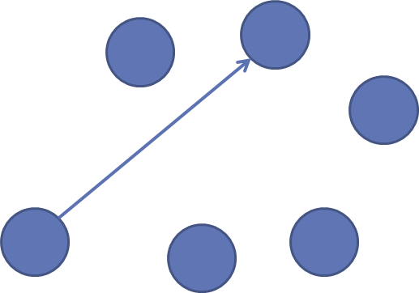
Методы передачи данных
Unicast
Unicast — передача данных единственному адресату.

Slide 19
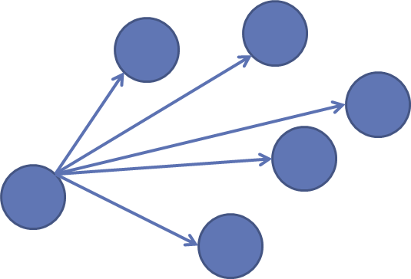
Методы передачи данных
Broadcast
Broadcast — широковещательная передача данных всем устройствам.

Slide 20
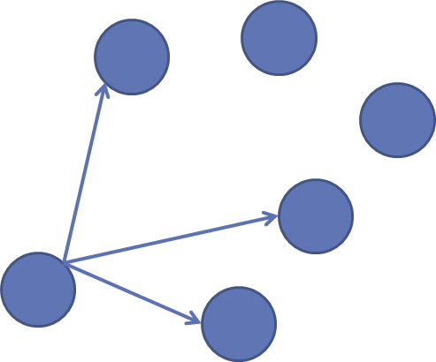
Методы передачи данных
Multicast
Multicast — передача данных группе устройств.

Slide 21
Классификация и топология сетей

Slide 22
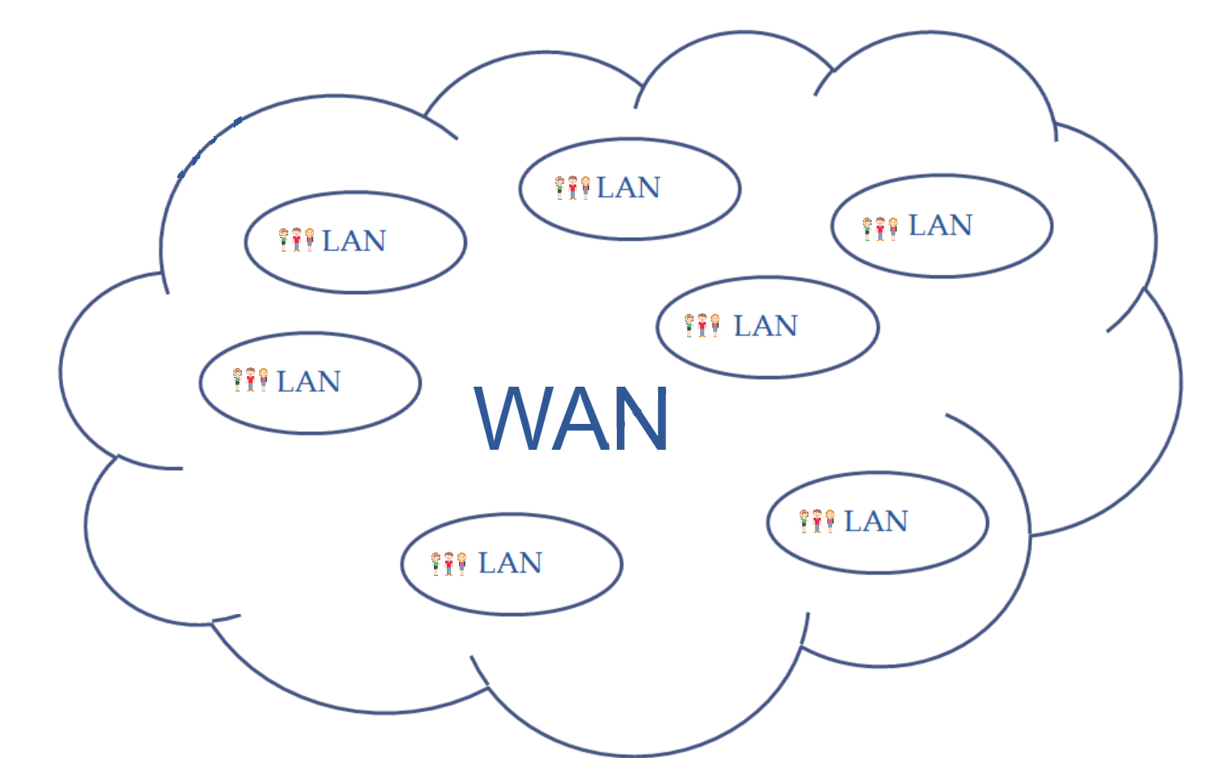
Классификация и топология сетей
LAN и WAN
Классификация сетей по административно-территориальному признаку.
LAN — локальная вычислительная сеть Local Area Network.
WAN — Wide Area Network, окружающая нас сеть.

Slide 23
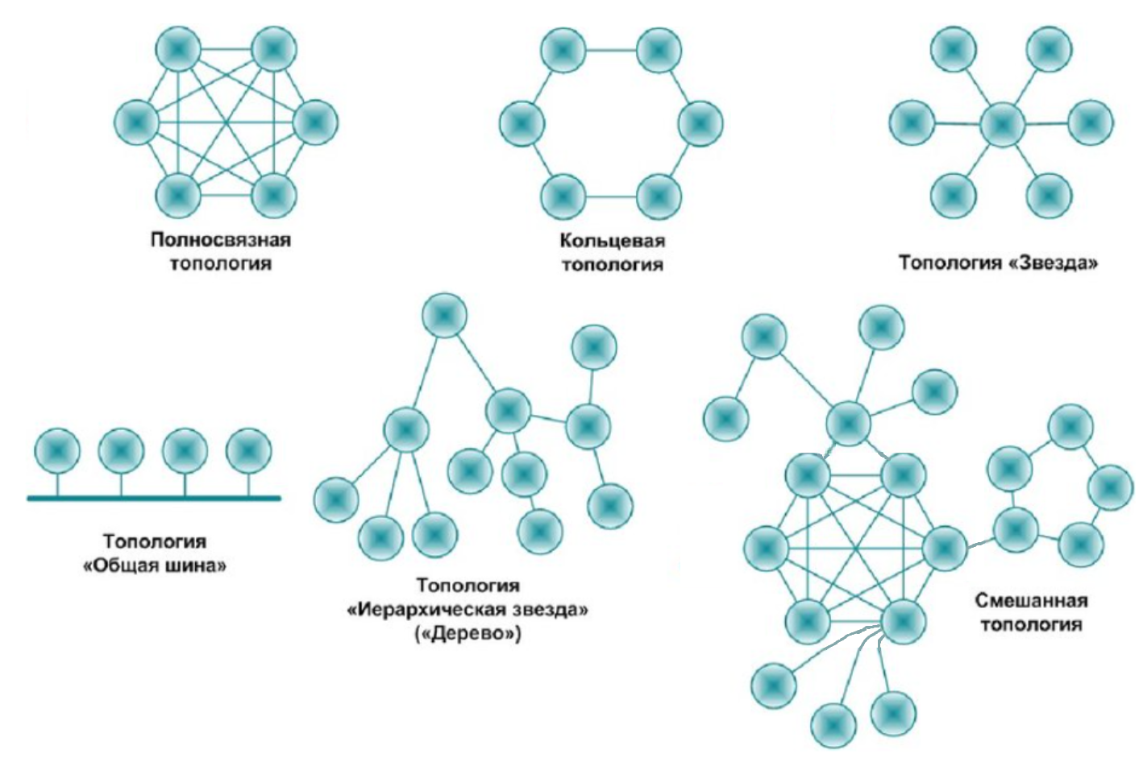
Классификация и топология сетей

Slide 24
Модель OSI и TCP/IP

Slide 25
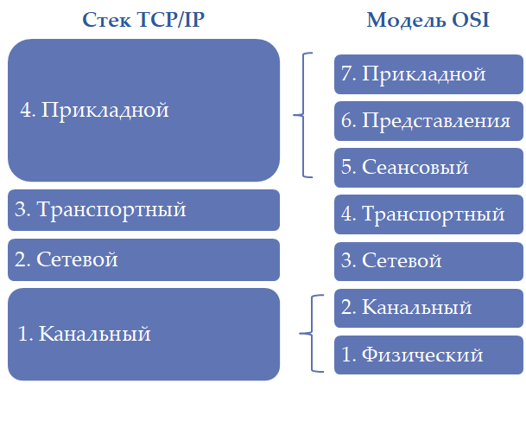
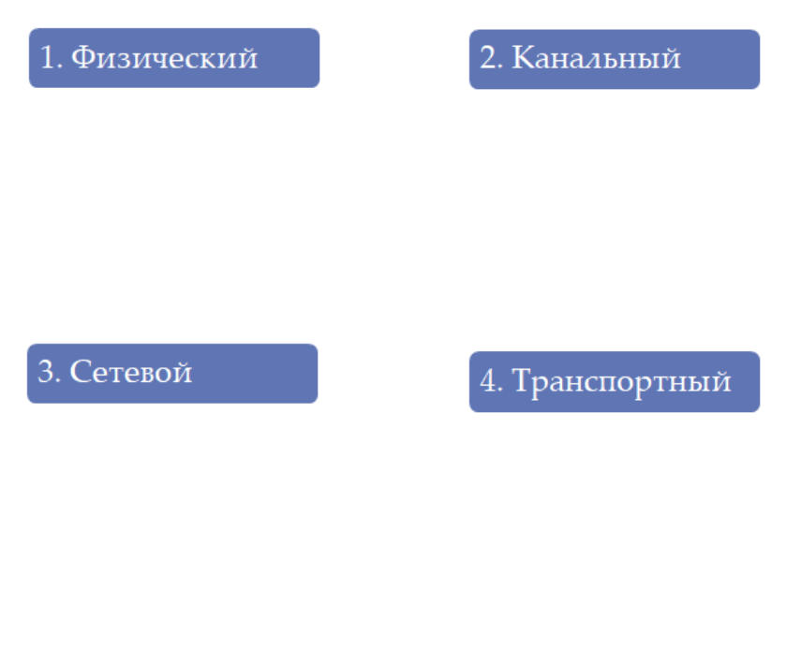
Модель OSI и TCP/IP
Соответствие уровней модели OSI и стека TCP/IP

Slide 26
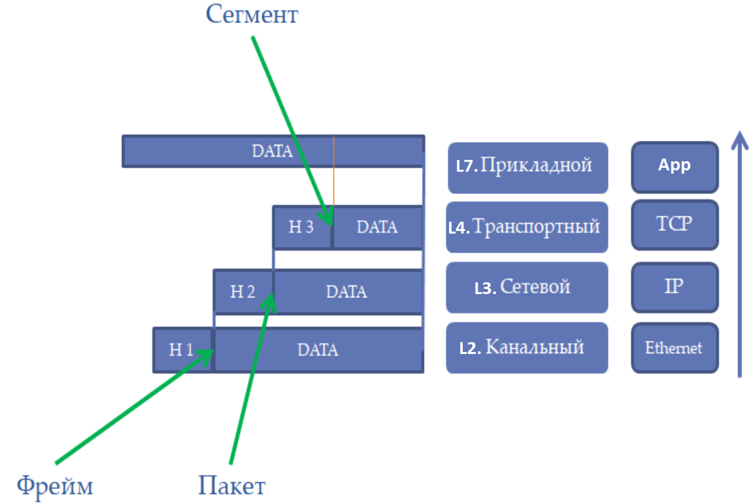
Модель OSI и TCP/IP
Стек TCP/IP. Инкапсуляция

Slide 27
Уровни L1 и L2

Slide 28
Уровни L1 и L2
Основные протоколы семейства Ethernet (IEEE 802.3)
10BASE-T или просто Ethernet. Скорость 10 Мбит/c, half/full duplex.
100BASE-T или Fast Ethernet. Скорость 100 Мбит/с, duplex. Используется 2 пары.
1000BASE-T или Gigabit Ethernet. Скорость 1000 Мбит/с, только full-duplex, используются 4 пары.
10GBASE-T или 10 Gigabit Ethernet. Скорость 10000 Мбит/с, только full-duplex, используются 4 пары в специальной витой пары.
Для всех стандартов можно применять витую пару разных категорий. У всех стандартов ограничение по длине кабеля — 100м.
Большинство устройств поддерживает автосогласование скорости.

Slide 29
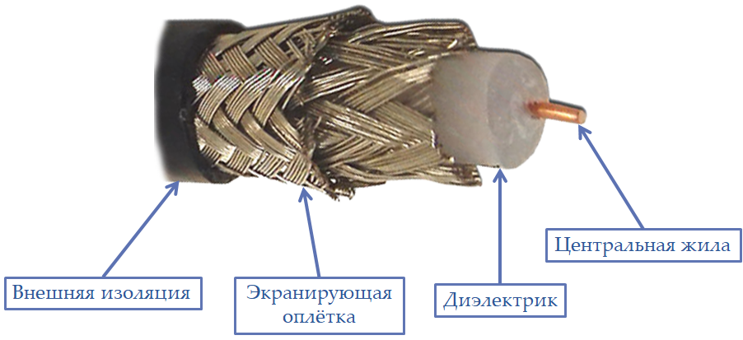
Уровни L1 и L2
Коаксиальный кабель
Имеет всего один проводник для передачи данных и защитную оплётку от помех.
Низкая скорость — до 10 Мб/с.

Slide 30
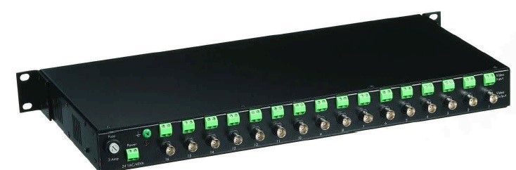
Уровни L1 и L2
Hub
Ранее сети строились на коаксиальных кабелях, которые замыкались с помощью хаба.

Slide 31
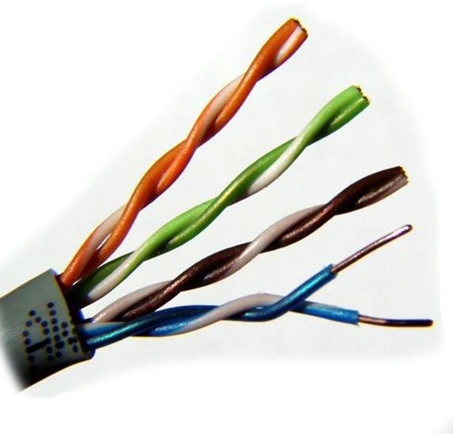
Уровни L1 и L2
Витая пара
В отличии от коаксиала, можем организовывать цифровую передачу данных, замыкая/размыкая цепь.
Скорость до 100 Мб/с, если использовать 8 жил — до 1 Гб/с, специальные сетевые карты — до 10 Гб/с.

Slide 32
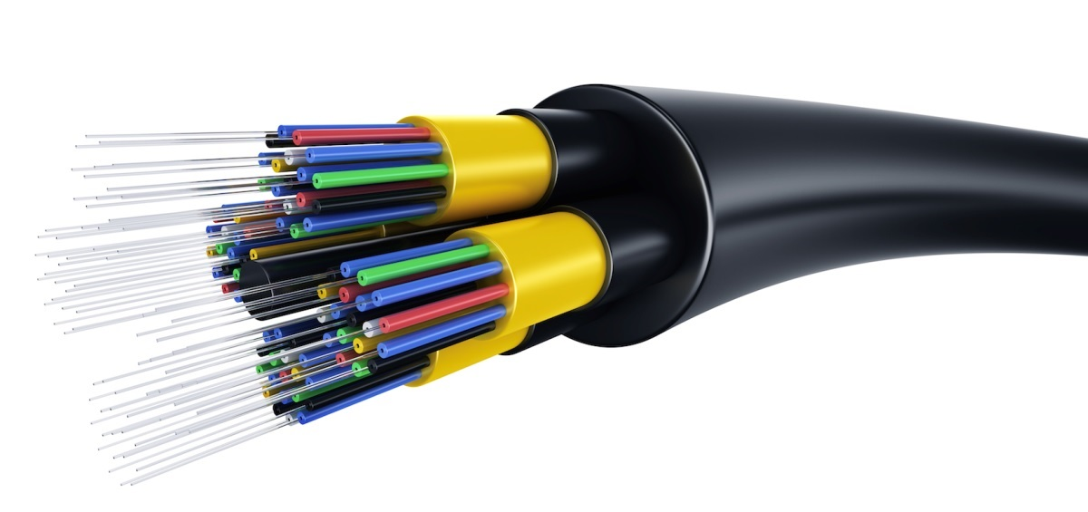
Уровни L1 и L2
Оптика
Если необходимо передать сигнал на длинное расстояние, до 50 км.
Вместо электронов используются фотоны, которые двигаются по тонкому стеклянному проводу.

Slide 33
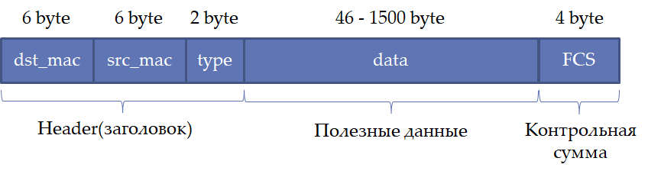
Уровни L1 и L2
Формат Ethernet фрейма
В качестве адресации устройств придумали MAC (media access control) адреса.
MAC адрес — уникальное 6-ти байтовое число, которое принято записывать в HEX виде, например: 00-11-95-1C-D8-02.

Slide 34
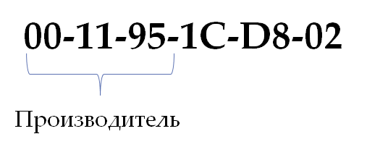
Уровни L1 и L2
MAC-address
MAC-адрес состоит из двух частей, первая распределяется между производителями оборудования, а вторая распределяется самим производителем.
Таким образом по MAC-адресу можно понять фирму-производитель оборудования (если адрес не был программно изменен).

Slide 35
Уровни L1 и L2
Формат Ethernet фрейма
В качестве адресации устройств придумали MAC (media access control) адреса.
MAC адрес — уникальное 6-ти байтовое число, которое принято записывать в HEX виде, например: 00-11-95-1C-D8-02.

Slide 36
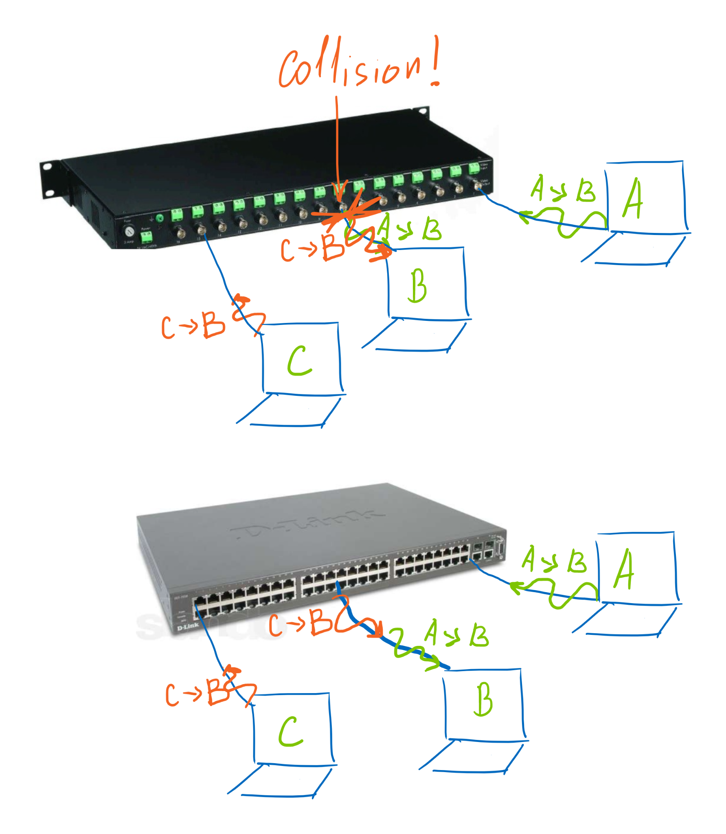
Уровни L1 и L2
Hub vs Switch
Hub физически повторяет сигнал на все порты одновременно.
Switch умеет передавать сигналы точечно получателю, при этом он выстраивает пакеты в очередь (проводит буферизацию).

Slide 37
Сетевые лаборатории
для практики

Slide 38
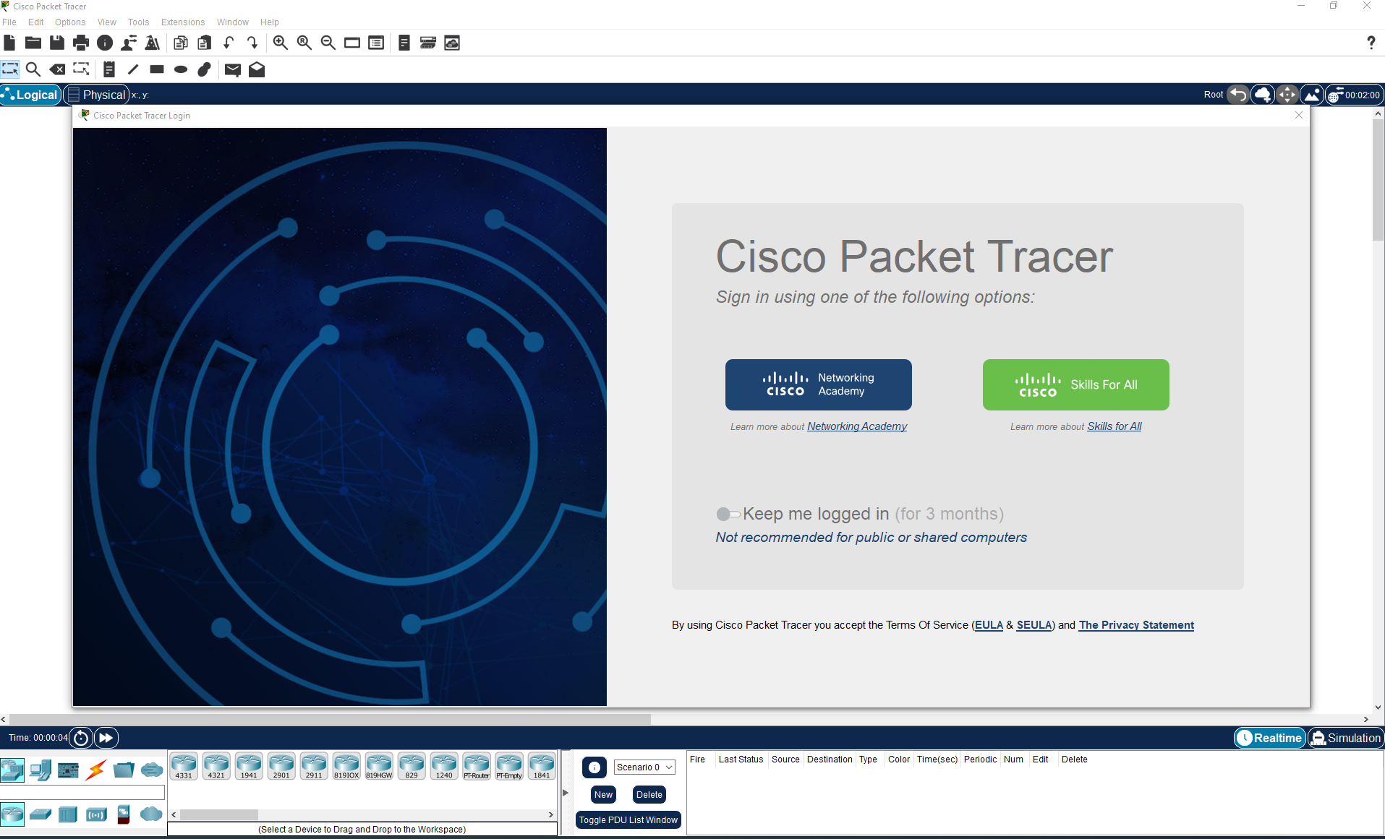
Сетевые лаборатории для практики
Cisco Packet Tracer
Преимущества:
Лёгкая установка/настройка.
Поддержка симуляции различного оборудования.
Симуляция Wi-Fi.
Бесплатная.
Недостатки:
Закрытый код.
Имитация устройств изучать можно только с оборудование Cisco.
На устройствах доступен не весь функционал.

Slide 39
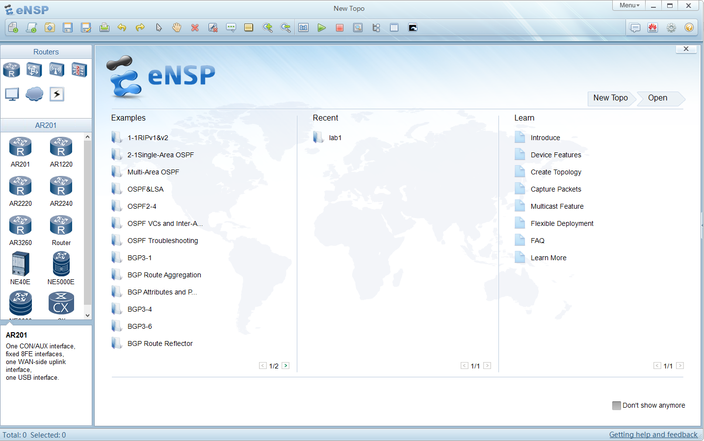
Сетевые лаборатории для практики
eNSP — альтернатива от Huawei
Использует учебные образы сетевого оборудования, в том числе и популярного файервола USG, недостатки те же.

Slide 40
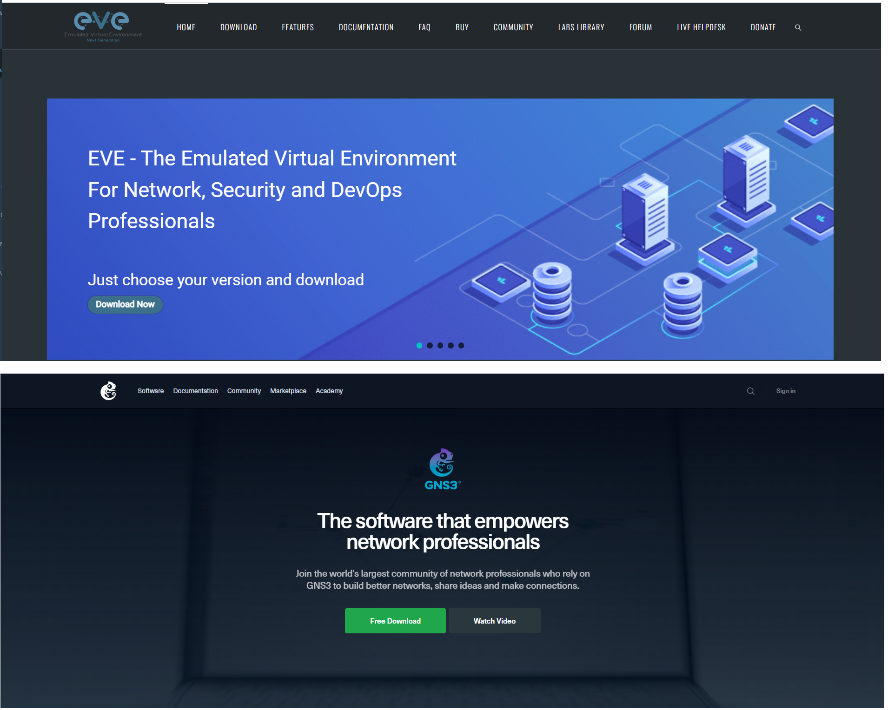
Сетевые лаборатории для практики
EVE-NG и GNS3
Представляют из себя виртуализацию. Внутри позволяют использовать реальные образы оборудования разных производителей, что позволяет более глубоко изучить возможности сетевых устройств, при этом они ограничены на уровнях L1 и L2.
GNS3 — opensource проект.
Их несколько сложнее устанавливать чем СРТ, но и возможностей у них больше.

Slide 41

До встречи на семинаре!

